Slide 1


.
Zákon č.137/2006 Sb., o veřejných zakázkách - stav po novele č.179/2010 Sb.
Krajský úřad Olomouckého kraje
Olomouc, 23. září 2010
Český a moravský účetní dvůr
Lektor : Mgr. Bohdan Dvořák

Slide 2
Vývoj právní úpravy zákona č. 137/2006 Sb.
9 novel zákona v posledních 4 letech
2006 - 137/2006 Sb.
2007 - 110/2007 Sb., 296/2007 Sb.
2008 - 76/2008 Sb., 124/2008 Sb.
2009 - 110/2009, 41/2009, 417/2009, 227/2009 Sb.
2010 - 179/2010 Sb.
(změny jsou v textu prezentace vyznačeny vždy žlutě)

Slide 3
Nejpodstatnější změny a novinky
Pro zadavatele se zásadním způsobem mění postupy zadávání v oblastech:
Rámcové smlouvy, změna v postupech pro zadávání dílčích plnění (princip „kaskády“)
Zjednodušené podlimitní řízení a rozšíření možnosti využít jednací řízení navazující na předcházející zjednodušené podlimitní řízení
c) Změny lhůt při poskytování ZD, dodatečných informací , zveřejňování výsledků v ISVZ US, zrušena 12-denní lhůta pro žádosti uchazečů o dodatečné informace k ZD (!)

Slide 4
Co se novelou změní nejvíc ??
d) Změny v průběhu soutěže o návrh, zavedení „užší soutěže“ ve dvou kolech
e) Předkládání kvalifikačních dokladů v prosté kopii s možností vyžádat si originály před podpisem smlouvy (výrazné zjednodušení pro uchazeče - návrat k zákonu č. 199/1994 Sb.)
f) Povinnost zpracovat samostatný protokol o posouzení kvalifikace, včetně možnosti nahlížení,
g) Povinné čtení nabídkové ceny při otevírání obálek

Slide 5
Co se novelou změní nejvíc ??
Cena již není povinnou součástí kritérií pro hodnocení ekonomické výhodnosti,
Automatické rozlišení nabídkových cen pro zadavatele - plátce DPH a neplátce DPH, (dotaz č.8)
Podrobný popis hodnocení jednotlivých nabídek v rámci všech hodnotících kritérií,
j) Možnost zrušit zadávací řízení v případech, kdy zůstane k hodnocení jen jedna nabídka,
Snížení objemu opčního práva na 30% původní ceny veřejné zakázky

Slide 6
Co se novelou změní nejvíc ??
Doplnění „protikorupčních“ kvalifikačních předpokladů (§53 odst. 2 písm. k),l) a m) – bude se rušit – sněmovní tisk 45/0 !!! Na
Jistota i formou pojištění záruky + vracení originálních listin
Kontrola losovacího zařízení uchazeči
Omezení opčního práva (30% ceny)
Hodnotící kritéria musí vyjadřovat vztah užitné hodnoty a ceny
Podrobnější úprava soutěže o návrh

Slide 7
Předpokládaná cena (hodnota zakázky) viz § 13
Absolutně primárním úkonem zadavatele je stanovit předpokládanou hodnotu zakázky v souladu s pravidly stanovenými v zákoně a na základě údajů a informací o zakázkách stejného či podobného předmětu plnění; je to vždy předpokládaná výše peněžitého závazku vyplývající z plnění veřejné zakázky, kterou je zadavatel povinen stanovit pro účely postupu v zadávacím řízení před jeho zahájením.
Tím je stanovena forma a způsob zadávacího řízení, který je pro zadavatele závazný.

Slide 8
Předpokládaná cena - § 13
2)…nemá-li zadavatel k dispozici takové údaje, stanoví předpokládanou hodnotu na základě údajů a informací získaných průzkumem trhu s požadovaným plněním, popřípadě na základě údajů a informací získaných jiným vhodným způsobem.
Pro stanovení výše předpokládané hodnoty (vždy bez DPH !) je rozhodný den odeslání oznámení o zahájení zadávacího řízení či výzvy k uveřejnění. (pozor na zpoždění od zahájení přípravy zadání do jeho zveřejnění !!)

Slide 9
Nadlimitní zakázka
U nadlimitních zakázek má zadavatel povinnost zajistit možnost účasti uchazečů ze všech členských zemí EU – od 1.1.2010 stanoví limity usnesení vlády č.1558/2009 z 21.12.2009 takto:
a) 3,236.000 Kč (3,782.000,-) (ČR a státní PO)
b) 4,997.000 Kč (5,857.000,-) (ÚSC a jeho PO, subjekty veřejného zájmu)
c) 10,020.000,-Kč (11,715.000,-) (sekt. zadavatel)
U dodávek stavebních prací je stanoven shodně pro všechny zadavatele finanční limit částkou:
125,451. 000,- Kč (146,477.000,-)

Slide 10
Podlimitní zakázka - § 12, odst. 5
… veřejná zakázka, jejíž předpokládaná hodnota činí v případě veřejné zakázky na dodávky nebo na služby nejméně 2,000.000 Kč bez DPH nebo v případě veřejné zakázky na stavební práce nejméně 6,000.000 (dříve 5,000.000,-) Kč bez DPH a nedosáhne finančního limitu podle odstavců 2, 3 nebo 4. (není nadlimitní)
Pro tyto zakázky je závazná pouze národní legislativa !!!

Slide 11
Veřejná zakázka malého rozsahu §12, odst.6
Veřejnou zakázkou malého rozsahu se rozumí veřejná zakázka, jejíž předpokládaná hodnota nedosáhne v případě veřejné zakázky na dodávky nebo veřejné zakázky na služby 2,000.000 Kč (bez DPH) nebo v případě veřejné zakázky na stavební práce 6,000.000,- Kč (bez DPH).
Zadavatel není povinen zadávat podle zákona veřejné zakázky malého rozsahu; veřejný zadavatel je však povinen dodržet zásady uvedené v § 6 (transparentně, nediskriminačně).

Slide 12
Veřejná zakázka malého rozsahu - přezkum
ÚOHS může přesto přezkoumávat oprávněnost postupů zadavatelů při zadávání veřejných zakázek malého rozsahu za účelem zjištění, zda postupem zadavtele nedošlo k obcházení účelu (např. zda nedošlo k neoprávněnému snížení předpokládané ceny nebo rozdělení veřejné zakázky tak, že došlo ke snížení ceny pod zákonné limity – rozhodnutí ÚOHS VZ/S39/05)
Podle Transparency International bylo v roce 2007 zadáno 68% objemu veř. zakázek v ČR jako zakázky malého rozsahu (1,999.999,- Kč) !

Slide 13
Předpokládaná cena - § 13
Zadavatel nesmí rozdělit předmět veřejné zakázky tak, aby tím došlo ke snížení předpokládané hodnoty pod finanční limity stanovené v § 12.
4) Je-li veřejná zakázka rozdělena na části, je pro stanovení předpokládané hodnoty rozhodující součet předpokládaných hodnot všech částí veřejné zakázky (?? kdy dělíme VZ na části ??)

Slide 14
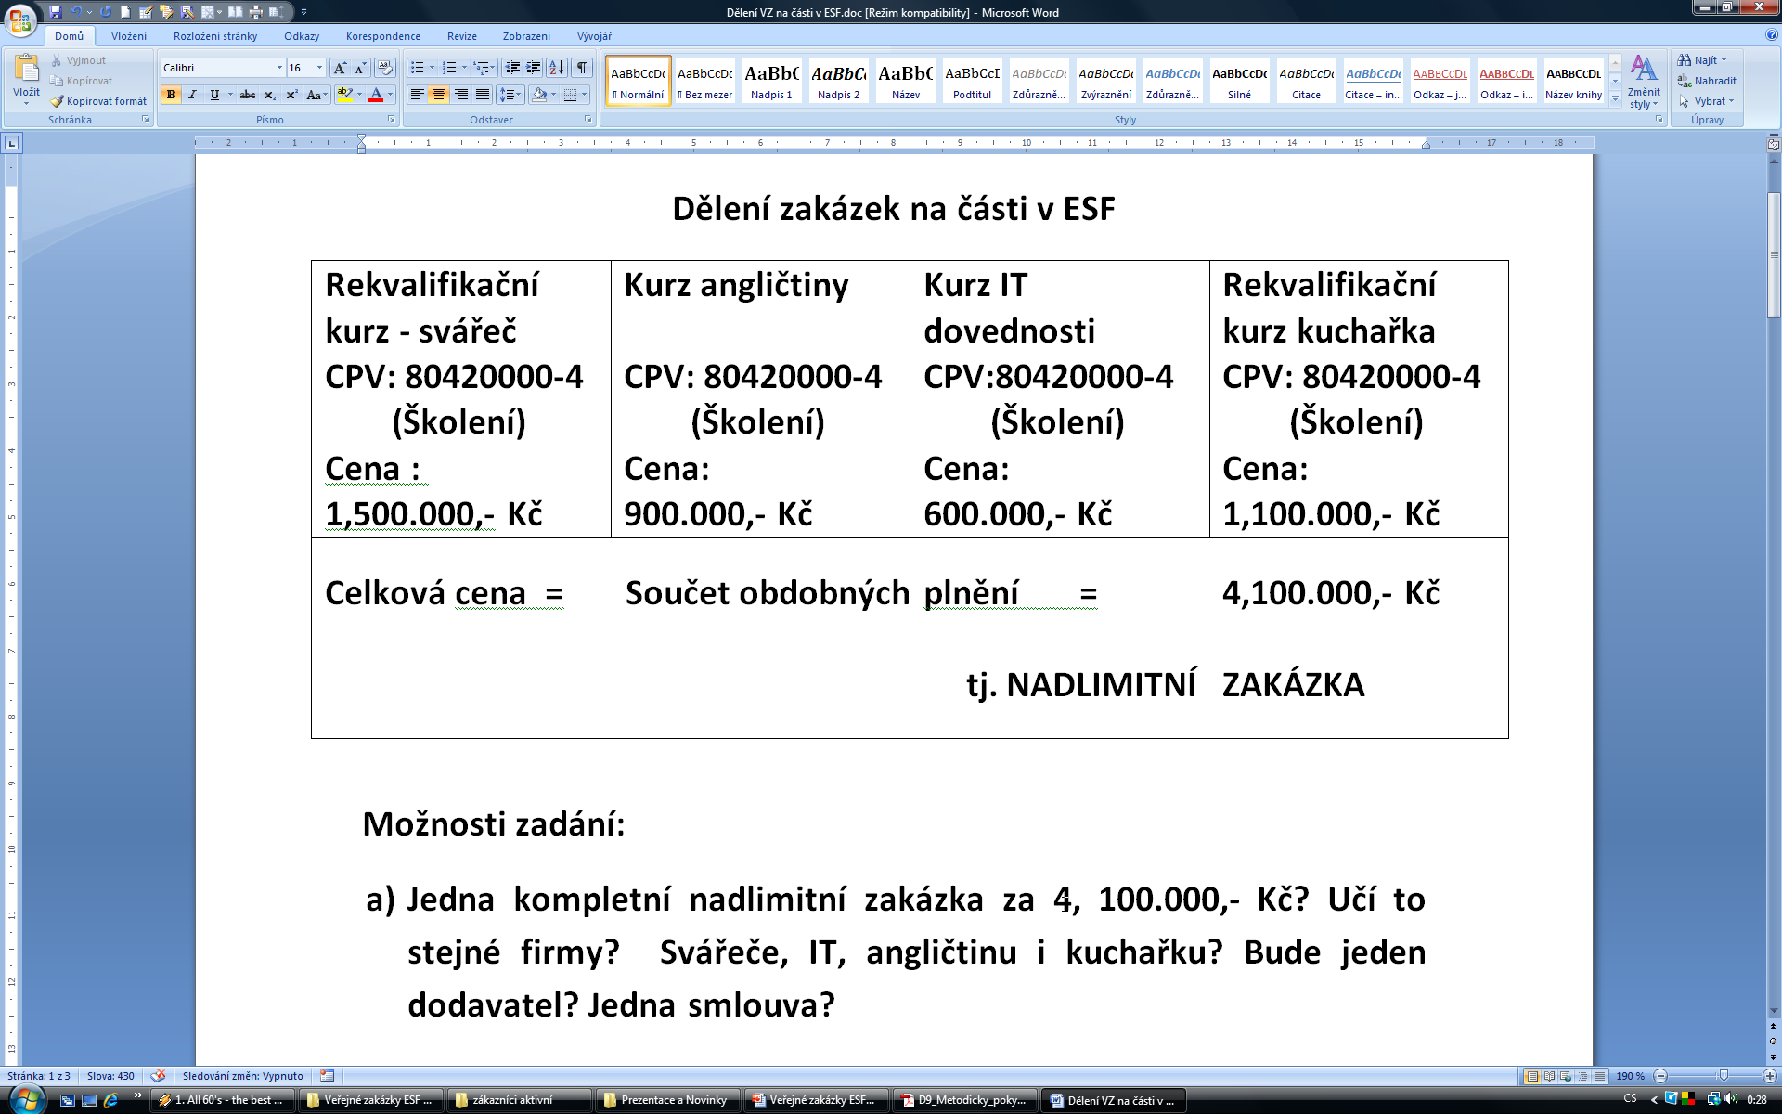

Slide 15
Předpokládaná hodnota VZ - § 13 novela
(6) Pokud si zadavatel v zadávacích podmínkách vyhradil opční právo podle § 99, musí předpokládaná hodnota zahrnovat rovněž předpokládanou hodnotu všech veřejných zakázek na dodávky, služby či stavební práce požadovaných zadavatelem při využití opčního práva; zadavatel je v takovém případě současně povinen zvlášť stanovit předpokládanou hodnotu veřejné zakázky na dodávky, služby či stavební práce a (ZVLÁŠŤ) předpokládanou hodnotu dodávek, služeb nebo stavebních prací při využití opčního práva

Slide 16
Předpokládaná cena - § 13
V případě rámcových smluv a dynamického nákupního systému je předpokládanou hodnotou maximální předpokládaná hodnota všech veřejných zakázek, které mají být zadány za dobu trvání rámcové smlouvy či dynamického nákupního systému.
Rámcová smlouva je pouze nástroj k zadávání jednotlivých veřejných zakázek ve stanoveném období.

Slide 17
Předpokládaná cena - § 13 novela
8) Při stanovení předpokládané hodnoty je zadavatel povinen sečíst předpokládané hodnoty obdobných, spolu souvisejících dodávek či služeb, které hodlá pořídit v průběhu účetního období.
To neplatí pro dodávky, nebo služby, jejichž jednotková cena je v průběhu účetního období proměnlivá a zadavatel tyto dodávky nebo služby pořizuje opakovaně podle svých aktuálních potřeb; zadavatel je však povinen vždy dodržet zásady podle § 6 (!!)
Novela 179/2010 rozšiřuje působnost i na služby !!

Slide 18
Předpokládaná cena u dodávek - § 14
Předpokládaná hodnota veřejné zakázky na dodávky se stanoví na základě:
předpokládané výše celkového peněžitého závazku zadavatele za dobu účinnosti smlouvy na dodávky, má-li být smlouva uzavřena na dobu určitou (+ předpokládanou zůstatkovou cenu), nebo
předpokládané výše celkového peněžitého závazku zadavatele za 48 měsíců, má-li být smlouva uzavřena na dobu neurčitou nebo na dobu, jejíž trvání nelze přesně vymezit.

Slide 19
Předpokládaná cena u služeb - § 15
… obdobně se postupuje i u výpočtu celkové hodnoty za poskytnuté služby.
2) Jde-li o
pojišťovací služby... na základě výše pojistného,
bankovní a finanční služby…. na základě poplatků, provizí, úroků a jiných s těmito službami souvisejících odměn, (stravenky ?)
c) projektovou činnost .. na základě honorářů, ale i jakékoliv jiné další platby související se zpracováním projektové dokumentace..

Slide 20
Typy zadávacích řízení
a) Otevřené zadávací řízení (nabídku mohou podat všichni uchazeči)
Užší zadávací řízení (nabídku mohou podat pouze zadavatelem vybraní zájemci)
Jednací řízení s uveřejněním (nabídku mohou podat pouze zadavatelem vybraní zájemci, kteří jsou následně vyzváni k jednání - pro tento typ výrazně rozšířeny podmínky především u služeb)
Jednací řízení bez uveřejnění (zadavatel přímo vyzve k jednání jednoho nebo více dodavatelů)

Slide 21
Protikorupční aspekty novely č.179/2010
Uveřejnit „Oznámení profilu zadavatele“ (v ISVZ US) je zadavatel povinen použít v případech, kdy hodlá pro zadání veřejné zakázky použít zjednodušené podlimitní řízení – v takovém případě musí být profil zadavatele zveřejněn v ISVZ US před zahájením takového řízení. V ostatních případech je uveřejnění profilu zadavatele dobrovolné.(bude pro to nový formulář + existující metodika MMR)
Zadavatel si může zřídit a spravovat elektronický nástroj pro zveřejňování VZ, nebo využít služby jiného subjektu - podmínky stanoví §17 odst.1,písm.g)

Slide 22
Vymezení některých dalších pojmů - § 17 (novela)
Pro účely tohoto zákona se rozumí
g) profilem zadavatele internetová adresa zadavatele, kterou zadavatel používá k uveřejňování informací týkajících se veřejných zakázek konkrétní adresa elektronického nástroje v síti Internet, který zadavatel používá k uveřejňování informací týkajících se veřejných zakázek a který umožňuje dálkový přístup, (www.hlavneatmenikdonecte.cz)

Slide 23
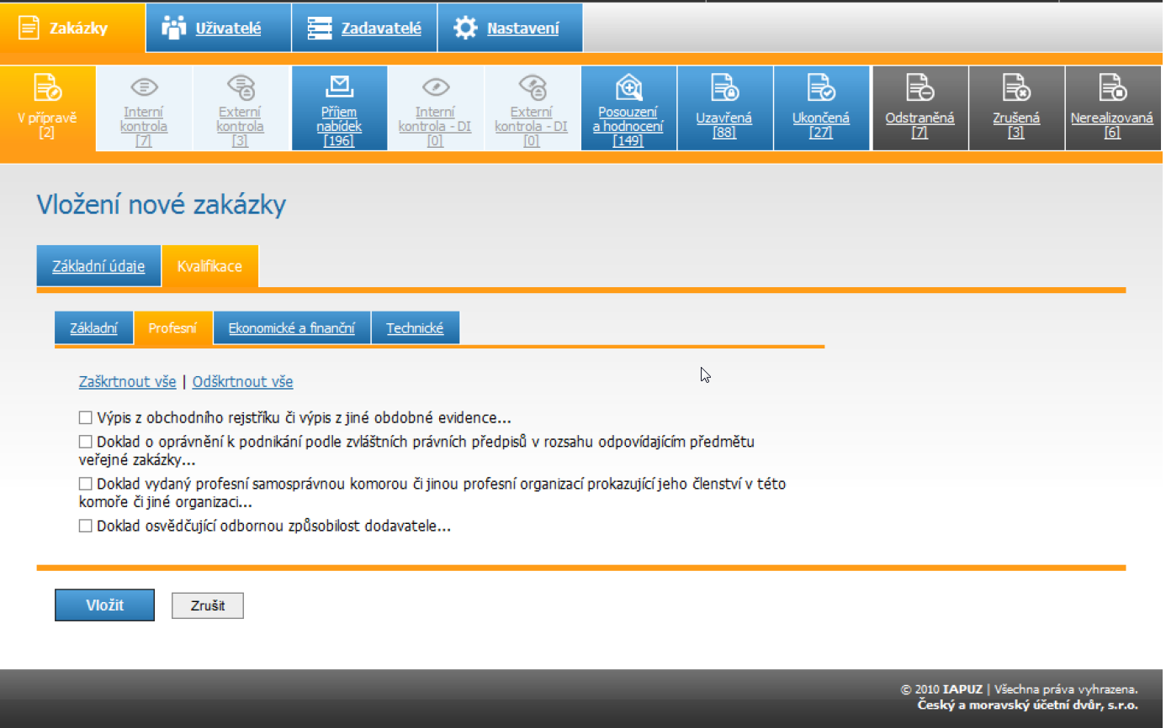
Uveřejňovací systémy dle § 17 ZVZ
,

Slide 24
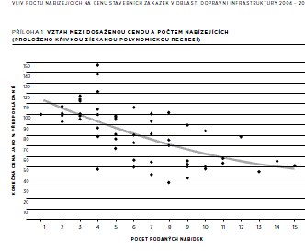
Nebojte se nových uchazečů - sníží cenu!

Slide 25
§ 38 - Zjednodušené podlimitní řízení (novela)
    Ve zjednodušeném podlimitním řízení vyzývá veřejný zadavatel písemnou výzvou nejméně 5 zájemců k podání nabídky a k prokázání splnění kvalifikace.
    Písemnou výzvu podle odst. 1 uveřejní veřejný zadavatel vhodným způsobem po celou dobu trvání lhůty pro podání nabídek

Slide 26
§ 38 - Zjednodušené podlimitní řízení (novela)
    Povinnost podle odstavce 2 je splněna, pokud veřejný zadavatel uveřejní písemnou výzvu na svém profilu zadavatele, který byl uveřejněn v informačním systému podle § 157.
    Podrobnější podmínky týkající se způsobu oznámení o profilu zadavatele stanoví prováděcí právní předpis ⃰⃰. Prozatím stanoví metodika MMR

Slide 27
Zjednodušené podlimitní řízení - § 38 novela
(5) Písemná výzva podle odstavce 1 obsahuje alespoň
a) identifikační údaje veřejného zadavatele,
b) informaci o druhu a předmětu veřejné zakázky,
c) zadávací dokumentaci nebo podmínky přístupu či poskytnutí zadávací dokumentace podle § 48,
d) lhůtu a místo pro podání nabídek,
e) požadavky na prokázání splnění kvalifikace podle § 62, pokud nejsou součástí zadávací dokumentace,
f) údaje o hodnotících kritériích podle § 78, pokud nejsou uvedeny v zadávací dokumentaci.
(6) Zadavatel je povinen přijmout a hodnotit nabídku dodavatele, který nebyl vyzván způsobem podle odstavce 1.

Slide 28
Rámcová smlouva - § 11 novela
1) Rámcovou smlouvou se pro účely tohoto zákona rozumí písemná smlouva mezi zadavatelem a jedním či více uchazeči uzavřená na dobu určitou, která upravuje podmínky týkající se jednotlivých veřejných zakázek na pořízení opakujících se dodávek, služeb či stavebních prací s obdobným předmětem plnění zadávaných po dobu platnosti rámcové smlouvy, zejména pokud jde o cenu a množství. (velmi efektivní forma zadání opakovaných služeb či dodávek – kancelářské potřeby, tiskařské služby, veletrhy aj.)

Slide 29
Rámcová smlouva - § 89 novela
3) Zadavatel uzavírá jedinou rámcovou smlouvu bez ohledu na skutečnost, zda ji uzavírá s jedním či více uchazeči. Zadavatel je v odůvodněných případech oprávněn upravit nabízené podmínky plnění jednotlivých uchazečů v samostatných přílohách rámcové smlouvy, a to zejména pokud to odůvodňuje povaha podmínek plnění, ochrana obchodního tajemství či nutnost zachování soutěžního prostředí při zadávání veřejných zakázek na základě rámcové smlouvy.

Slide 30
Rámcová smlouva - § 89 novela
4) Má-li být rámcová smlouva uzavřena s více uchazeči, je zadavatel povinen v zadávacích podmínkách uvést text návrhu rámcové smlouvy.
5) Zadavatel je povinen v oznámení či výzvě o zahájení zadávacího řízení uvést dobu trvání rámcové smlouvy. Doba trvání rámcové smlouvy uzavřené veřejným zadavatelem nesmí být delší než 4 roky.
(6) …..Zadavatel je povinen zadávat veřejné zakázky na základě rámcové smlouvy postupem podle tohoto odstavce i tehdy, pokud se jedná o veřejné zakázky malého rozsahu

Slide 31
Hodnotící kritéria - rámcová smlouva - § 91
V případě, že zadavatel zvolí při zadávání veřejné zakázky na základě rámcové smlouvy stejná hodnotící kritéria, jako při uzavírání rámcové smlouvy, je uchazeč povinen zadavateli nabídnout pro plnění veřejné zakázky alespoň takové podmínky, jaké nabídl při uzavírání rámcové smlouvy.
(zůstává v podstatě stejné)

Slide 32
Hodnotící kritéria - rámcová smlouva - § 91
(2) Zadavatel může při zadávání veřejné zakázky na základě rámcové smlouvy změnit základní hodnotící kritérium ekonomické výhodnosti nabídek na základní hodnotící kritérium nejnižší nabídkové ceny, zúžit rozsah nebo použít odlišnou váhu dílčích hodnotících kritérií, než která byla zvolena při uzavírání rámcové smlouvy. (zásadní změna, která umožňuje výrazně vyšší flexibilitu při zadávání dílčích plnění)

Slide 33
Zadávání zakázky na základě rámcové smlouvy- § 92
1) Je-li rámcová smlouva uzavřena pouze s jedním uchazečem
a) a veškeré podmínky plnění jsou v rámcové smlouvě konkrétně vymezeny, uzavírá veřejný zadavatel smlouvu s uchazečem na realizaci veřejné zakázky na základě písemné výzvy k poskytnutí plnění, (potvrzení výzvy je přijetím návrhu smlouvy), nebo
b) nejsou-li v rámcové smlouvě konkrétně vymezeny, zadá veřejný zadavatel veřejnou zakázku na základě písemné výzvy k podání nabídky.
(2) Je-li rámcová smlouva uzavřena s více uchazeči a veškeré podmínky plnění jsou v rámcové smlouvě konkrétně vymezeny, uzavírá veřejný zadavatel smlouvu na realizaci veřejné zakázky tak, že :

Slide 34
Zadávání zakázky na základě rámcové smlouvy- § 92
a) písemně vyzývá k poskytnutí plnění vždy toho uchazeče, který se při uzavírání rámcové smlouvy umístil jako první v pořadí; odmítne-li tento uchazeč smlouvu uzavřít, vyzve veřejný zadavatel uchazeče, který se při uzavírání rámcové smlouvy umístil další v pořadí; obdobným způsobem postupuje veřejný zadavatel až do doby, kdy bude uzavřena smlouva nebo kdy smlouvu odmítne uzavřít uchazeč, který se při uzavírání rámcové smlouvy umístil poslední v pořadí, (tzv. „kaskáda“)

Slide 35
Zadávání zakázky na základě rámcové smlouvy- § 92
b) písemně vyzývá k poskytnutí plnění uchazeče postupně pro každou jednotlivou veřejnou zakázku podle pořadí, ve kterém se umístili při uzavírání rámcové smlouvy; tento způsob výběru může veřejný zadavatel použít pouze ve zvláště odůvodněných případech s ohledem na povahu předmětu plnění rámcové smlouvy, zejména je-li plnění zcela či částečně stanoveno na základě zvláštního právního předpisu.
(tzv. „princip rotace“ - není vhodný, neboť v podstatě nutí zadavatele uzavírat i nevýhodné smlouvy )

Slide 36
Zadávání zakázky na základě rámcové smlouvy- § 92
Veřejný zadavatel je povinen v návrhu rámcové smlouvy (§ 89 odst. 4) uvést jeden ze způsobů výběru uchazeče pro plnění veřejných zakázek zadávaných na základě rámcové smlouvy uvedený v písmeni a) nebo b). Smlouvu s vybraným uchazečem uzavírá veřejný zadavatel na základě písemné výzvy k poskytnutí plnění a písemného potvrzení této výzvy vybraným uchazečem. Veřejný zadavatel není povinen vyzvat pro plnění veřejné zakázky uchazeče, který by měl být podle zvoleného způsobu výběru podle písmene a) a b) vyzván, pokud je zřejmé, že vybraný uchazeč není z objektivních důvodů schopen plnění veřejné zakázky veřejnému zadavateli poskytnout.

Slide 37
Zadávání zakázky na základě rámcové smlouvy- § 92
(3) Je-li rámcová smlouva uzavřena s více uchazeči a všechny podmínky plnění nejsou v rámcové smlouvě konkrétně vymezeny, zadá veřejný zadavatel veřejnou zakázku vybranému uchazeči po předchozí písemné výzvě k podání nabídek na základě hodnotících kritérií stanovených v souladu s § 91.
Pouze v tomto případě (nejsou předem stanoveny všechny podmínky) je možno použít tzv.“minitendr“ - včetně flexibilních podmínek §91 (zúžení rozsahu kritérií, změna jejich váhy, změna ekonomické výhodnosti na nejnižší nabídkovou cenu, včetně povinnosti dodavatele nabídnout stejné podmínky jako v původním zadávacím řízení)

Slide 38
Zadávání zakázky na základě rámcové smlouvy- § 92
(5) Při zadávání zakázek na základě rámcové smlouvy nesmějí strany za žádných podmínek provádět podstatné změny v podmínkách stanovených v této rámcové smlouvě.
(Není v rozporu s ust. § 91 – podmínky, které jsou stanoveny a jsou využity při zadání jednotlivých dílčích plnění, musí být dodrženy tak, jak jsou uvedeny ve smlouvě – flexibilita je dána tím, že se může změnit váha, nebo počet hodnotících kritérií, ale nesmí se změnit věcné podmínky stanovené smlouvou)

Slide 39
Kdy lze použít jednací řízení s uveřejněním ?
    § 22 – odst. 1) Podmínky použití JŘSU novela
    Zadavatel může zadat veřejnou zakázku v jednacím řízení s uveřejněním, jestliže v předchozím otevřeném řízení, užším řízení zjednodušeném podlimitním řízení, nebo soutěžním dialogu byly podány pouze neúplné nebo nepřijatelné nabídky, podstatně nezmění zadávací podmínky a zahájí jednací řízení s uveřejněním bezodkladně po zrušení předchozího zadávacího řízení. Za neúplné nabídky se považují nabídky, které nevyhověly kontrole úplnosti podle § 71 odst. 8.

Slide 40
Nepřijatelnými nabídkami jsou nabídky
    nevhodné, kterými jsou nabídky nesplňující požadavky zadavatele na předmět plnění veřejné zakázky,
    které nesplnily zadávací podmínky z hlediska jiných požadavků zadavatele než na předmět veřejné zakázky,
    u kterých uchazeč neprokázal splnění kvalifikace,
    d) které jsou v rozporu s platnými právními předpisy,
    e) které obsahují upravené podmínky plnění v rozporu s požadavky zadavatele nebo neodůvodněnou mimořádně nízkou nabídkovou cenu, nebo
    f) které byly podány po uplynutí lhůty pro podání nabídek.

Slide 41
Kdy lze použít jednací řízení s uveřejněním ?
    Další podmíněné možnosti v odst. 3 a 4 ….. a dále odst. 5…
    Veřejný zadavatel může zadat veřejnou zakázku v jednacím řízení s uveřejněním i bez naplnění podmínek uvedených v odstavcích 1 až 3, jde-li o veřejnou zakázku na služby uvedené v příloze č. 2.
    17 - Hotelové a restaurační služby, 18 - Služby v drážní dopravě, 19 - Služby vodní dopravy, 20 -Vedlejší a doplňkové služby v dopravě, 21 - Právní služby, 22 - Zprostředkovatelské služby v oblasti zaměstnanosti a služby s tím související, 23 - Pátrací a bezpečnostní služby s výjimkou služeb přepravy pancéřovými vozy 24 - Vzdělávací a profesní služby, 25 - Zdravotní a sociální služby, 26 - Rekreační, kulturní a sportovní činnosti (služby) 27 - Jiné služby

Slide 42
Kdy lze použít jednací řízení bez uveřejnění ?
v předchozím otevřeném řízení, užším řízení, nebo zjednodušeném podlimitním řízení nebyly podány žádné nabídky, nebo pouze nevhodné nabídky
  nelze změnit zadávací podmínky a řízení musí být zahájeno bezodkladně po zrušení předchozího řízení
z technických či uměleckých důvodů – pouze jediný dodavatel ( častá pochybení !!)
krajně naléhavý případ – nepředvídaný a nezaviněný stav a zároveň časová tíseň
Forma dle § 34 - písemná výzva jednomu (!) či více zájemcům

Slide 43
Podmínky použití jed. říz. bez uveřejnění - § 23
(6) V jednacím řízení bez uveřejnění může zadavatel zadat veřejnou zakázku na služby rovněž v případě, jestliže je zadávána v návaznosti na soutěž o návrh, podle jejíchž pravidel musí být veřejná zakázka zadána vybranému účastníkovi nebo jednomu z vybraných účastníků této soutěže….. Předmětem veřejné zakázky na služby navazující na soutěž o návrh nesmí být vlastní realizace návrhu. To neplatí v případech, kdy to odůvodňuje povaha předmětu soutěže o návrh.
(novela)

Slide 44
JŘBU lze použít rovněž v případě, jestliže jde o …
(§ 23 odst.7 a) dodatečné stavební práce nebo služby, které nebyly obsaženy v původních zadávacích podmínkách, jejich potřeba vznikla v důsledku objektivně nepředvídaných okolností …., a to za předpokladu, že: (musí být splněny všechny tři podmínky!)
1. budou zadány témuž dodavateli,
2. dodatečné stavební práce nebo služby nemohou být technicky nebo ekonomicky odděleny od původní veřejné zakázky, pokud by toto oddělení způsobilo závažnou újmu zadavateli … a
3. v případě veřejného zadavatele celkový rozsah dodatečných stavebních prací nebo služeb nepřekročí 20 % ceny původní veřejné zakázky….

Slide 45
Kdy lze použít jednací řízení bez uveřejnění ?
b) nové stavební práce a nové služby, spočívající v obdobných stavebních pracích nebo službách, jako v původní veřejné zakázce a odpovídajících původní veřejné zakázce (novela), a to za předpokladu, že:
1. budou zadány témuž dodavateli,
2. původní VZ byla zadána v OŘ , UŘ, nebo ZPŘ (novela)
3. v zadávacích podmínkách původního zadávacího řízení byla obsažena možnost zadat zakázku na nové práce nebo služby (opční právo - § 99),
4. předpokládaná hodnota byla zahrnuta do předpokládané hodnoty původní veřejné zakázky a
5. jednací řízení bez uveřejnění bude zahájeno do 3 let ode dne uzavření smlouvy na původní zakázku.

Slide 46
Opční právo - § 99 novela
Opčním právem se rozumí právo zadavatele na poskytnutí dalších dodávek, služeb či stavebních prací, jejichž zadání si zadavatel vyhradil v zadávacích podmínkách původní veřejné zakázky zadávané v otevřeném řízení, užším řízení nebo zjednodušeném podlimitním řízení. Opční právo je zadavatel oprávněn využít pouze ve vztahu k dodavateli, kterému zadal původní veřejnou zakázku.

Slide 47
Opční právo - § 99 novela
2) Zadat veřejnou zakázku na základě využití opčního práva může zadavatel pouze v jednacím řízení bez uveřejnění; takto však nelze zadat veřejnou zakázku na dodávky. popřípadě Jde-li o využití opčního práva veřejného zadavatele navazující na rámcovou smlouvu uzavřenou s jedním uchazečem, je možné zadat veřejnou zakázku na základě využití opčního práva rovněž postupem podle § 92 odst. 1, a to za předpokladu, že jsou splněny zákonné podmínky.

Slide 48
Opční právo - § 99 novela
(3) Zadavatel není oprávněn opčního práva využít, pokud
a) cena bez DPH, kterou by byl povinen uhradit za plnění předmětu veřejné zakázky nebo jeho části při využití opčního práva, převyšuje o více než 30 % předpokládanou hodnotu plnění odpovídajícího opčnímu právu nebo jeho části, která byla stanovena před zahájením původního zadávacího řízení v zadávacích podmínkách, nebo
b) cena plnění odpovídající opčnímu právu bez DPH činí více než 30 % ceny původní veřejné zakázky. (dříve - „pokud je ve zjevném nepoměru“)

Slide 49
Opční právo- § 99
4) V nabídce na veřejnou zakázku, při jejímž zadávání si zadavatel vyhradil opční právo, uvádí dodavatel výši nabídkové ceny pouze ve vztahu k těm částem plnění veřejné zakázky, které se netýkají opčního práva, nestanoví-li zadavatel v zadávacích podmínkách jinak.
5) Zadavatel je při zahájení zadávacího řízení povinen předběžně stanovit dobu využití opčního práva a vymezit základní předmět plnění veřejné zakázky týkající se opčního práva.

Slide 50
Co se stalo s Centrální adresou ??
„Centrální adresa“ byla transformována na „Informační subsystém o zadávání veřejných zakázek (IS ZVZ)“ (www.isvzus.cz)
Jeho základní funkce jsou :
Seznam kvalifikovaných dodavatelů
Vyhledavač VZ
Klasifikace a číselníky
§ 47 ZVZ - Zadavatel je povinen
při vymezení předmětu plnění zakázky použít
klasifikaci zboží, služeb a stavebních prací podle
referenční klasifikace CPV (Common Procurement Vocabulary)

Slide 51
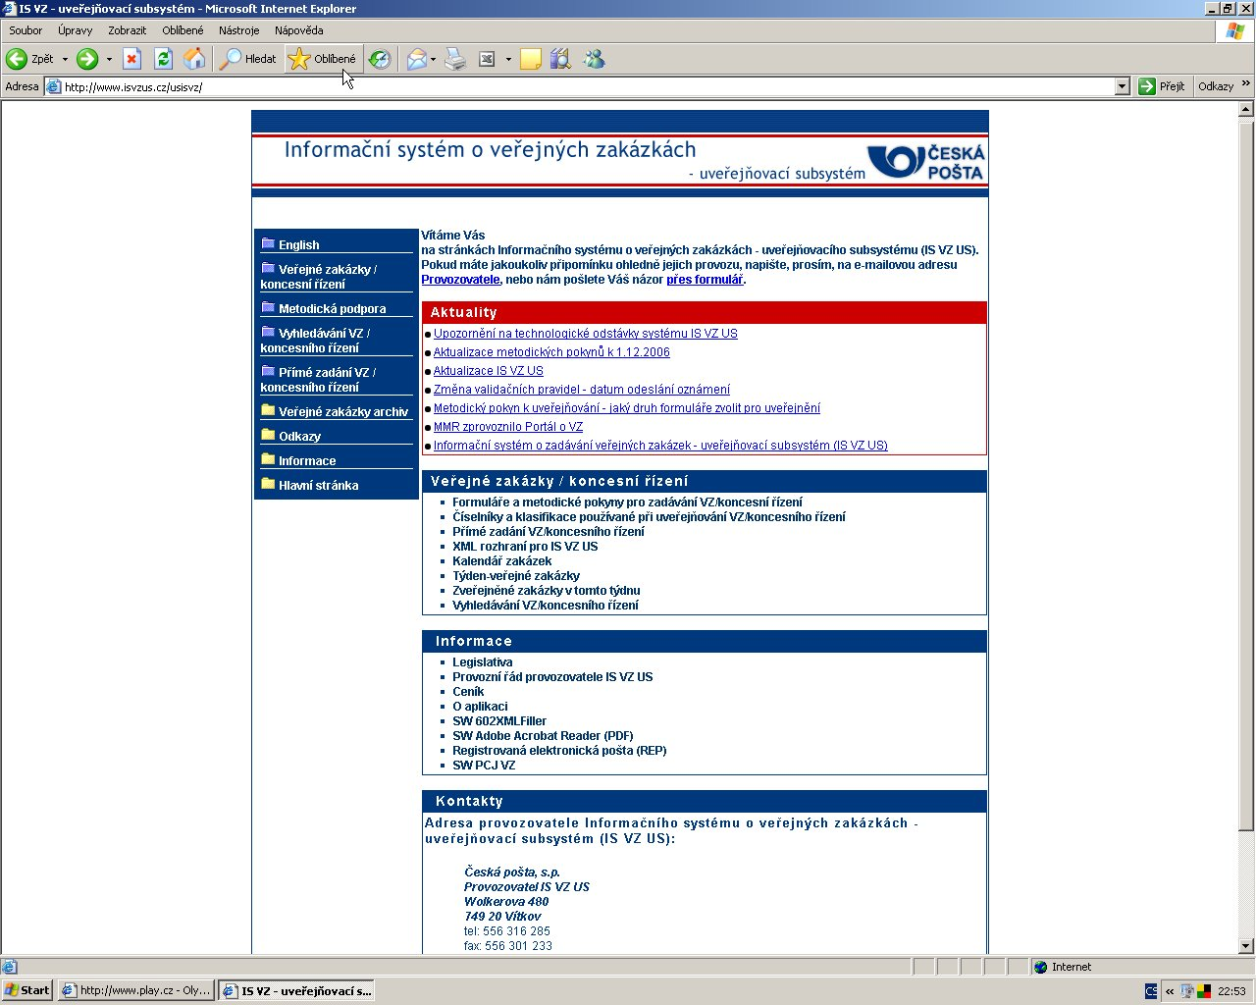
Zadávací dokumentace - § 48

Slide 52
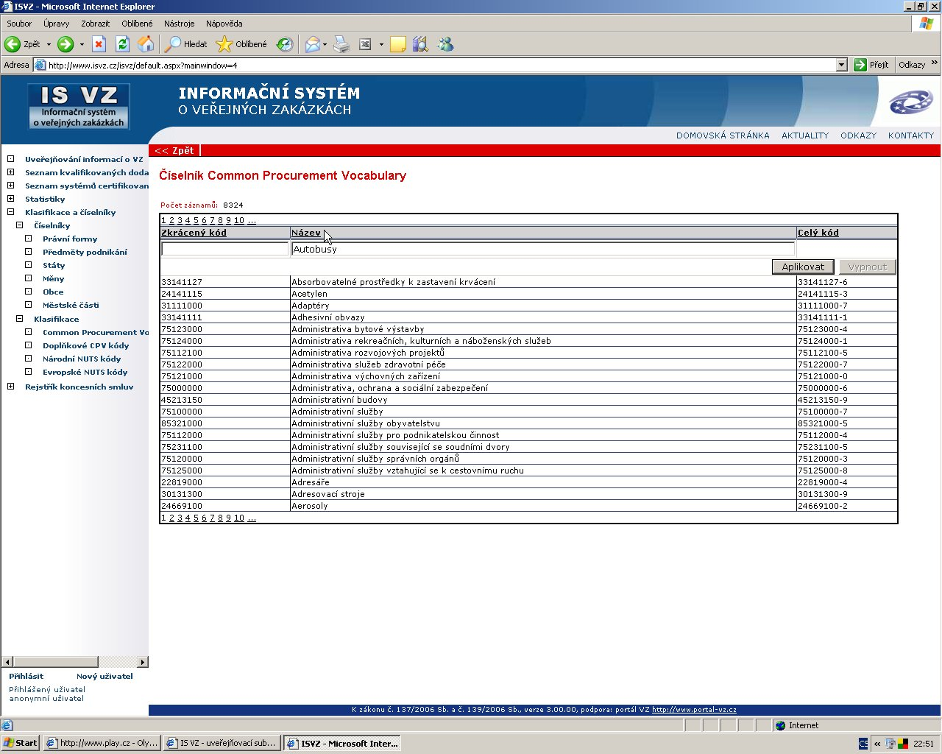
Zadávací dokumentace - § 48

Slide 53
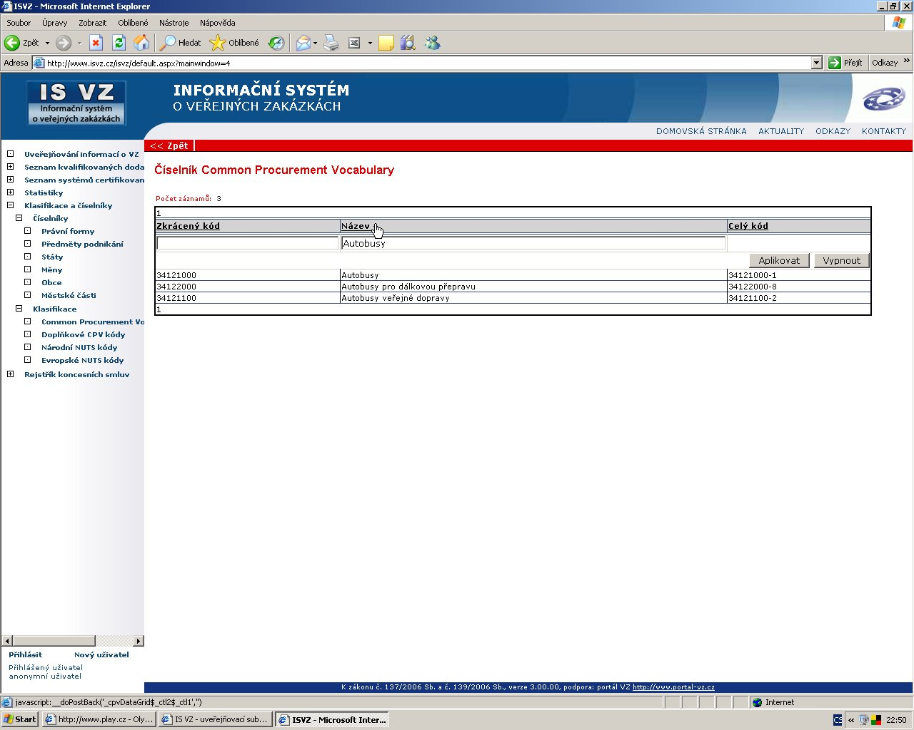
Zadávací dokumentace - § 48

Slide 54
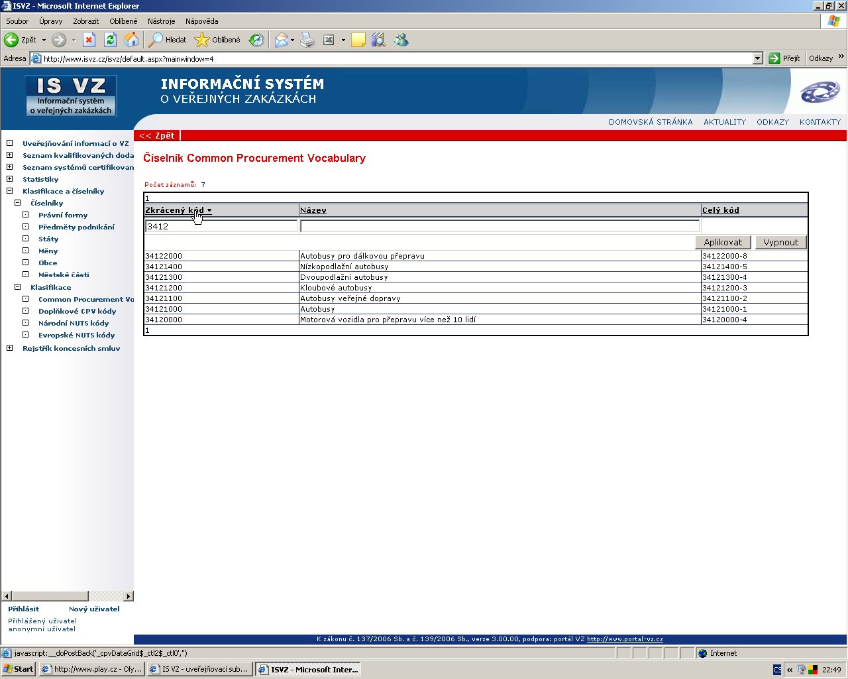

Slide 55
Lhůty pro podání nabídek :
Základní lhůty u nadlimitních VZ zůstávají shodné (lhůta se počítá ode dne, následujícího po dni odeslání - nyní po novele po dni zahájení!! ):
Otevřené řízení – 52 dny, užší ř. – 40 dnů
U podlimitních VZ :
  Lhůta pro podání nabídky
  Otevřené řízení – 22 dny,
  Užší řízení – 15 dnů
  Zkracují se však ostatní lhůty v průběhu zadávacího řízení – dodatečné informace, předání ZD aj.

Slide 56
Lhůty v zadávacím řízení - § 39 novela
(4) Lhůtu pro podání nabídek stanoví veřejný zadavatel
v soutěžním dialogu, a v jednacím řízení s uveřejněním a ve zjednodušeném podlimitním řízení ve výzvě k podání nabídek,
v jednacím řízení bez uveřejnění ve výzvě k jednání, pokud nebude dohodnuta až v rámci jednání,
v řízení na základě rámcové smlouvy podle § 92 ve výzvě k podání nabídky.
(5) Lhůty začínají běžet dnem následujícím po dni zahájení zadávacího řízení odeslání oznámení či výzvy o zahájení zadávacího řízení nebo výzvy k podání nabídek.

Slide 57
Zadávací lhůta - § 43 novela
2) Zadavatel je povinen v oznámení či výzvě o zahájení zadávacího řízení stanovit délku zadávací lhůty nebo její konec datem. (platí i po zrušení § 68 odst.2 !)
4) Jsou-li podány námitky, zadávací lhůta stanovená podle odstavce 2 neběží. Konec zadávací lhůty stanovené podle odstavce 2 datem se prodlužuje o dobu, kdy zadávací lhůta neběží. Běh zadávací lhůty pokračuje dnem doručení rozhodnutí zadavatele o námitkách dodavateli. Zadávací lhůta neběží rovněž po dobu, ve které zadavatel nesmí uzavřít podle tohoto zákona smlouvu.

Slide 58
Zadávací dokumentace - § 44
  Zadávací dokumentace je soubor dokumentů, údajů, požadavků a technických podmínek zadavatele vymezujících předmět veřejné zakázky v podrobnostech nezbytných pro zpracování nabídky. Za správnost a úplnost zadávací dokumentace odpovídá zadavatel.
  Zadávací dokumentace může obsahovat podrobnou specifikaci údajů uvedených v oznámení či výzvě o zahájení zadávacího řízení.

Slide 59
Zadávací dokumentace - § 44 novela
(4) Zadávací dokumentace veřejných zakázek na stavební práce musí obsahovat kromě náležitostí uvedených v odstavci 3
a) příslušnou dokumentaci podle zvláštního právního předpisu³⁴⁾ nebo jinou technickou dokumentaci zpracovanou do podrobností, které specifikují předmět veřejné zakázky v rozsahu nezbytném pro zpracování nabídky, projektovou dokumentaci stavby nebo jinou dokumentaci podle zvláštního právního předpisu34) zpracovanou do podrobností nezbytných pro zpracování nabídky,

Slide 60
Zadávací dokumentace musí obsahovat alespoň -
  - obchodní podmínky (!!) , včetně platebních podmínek, případně též objektivních podmínek, za nichž je možno překročit výši nabídkové ceny,
  technické podmínky (§ 45), je-li to odůvodněno předmětem veřejné zakázky,
  vymezení možnosti varianty nabídek,
  požadavek na způsob zpracování nabídkové ceny,
  podmínky a požadavky na zpracování nabídky,
  způsob hodnocení nabídek podle hodnotících kritérií a
  jiné požadavky zadavatele na plnění veřejné zakázky.

Slide 61
Zadávací dokumentace - § 44, odst.6
Zadavatel si může v zadávací dokumentaci vyhradit požadavek, že určitá část plnění předmětu veřejné zakázky nesmí být plněna subdodavatelem; v takovém případě je zadavatel povinen v oznámení či výzvě o zahájení zadávacího řízení uvést, že má v úmyslu si tento požadavek vyhradit. Zadavatel však nesmí zcela vyloučit možnost plnit veřejnou zakázku prostřednictvím subdodavatele.

Slide 62
Zadávací dokumentace - § 44, odst.9
  Není-li to odůvodněno předmětem veřejné zakázky, nesmí zadávací dokumentace, zejména technické podmínky, obsahovat požadavky nebo odkazy na obchodní firmy, názvy nebo jména a příjmení, specifická označení zboží a služeb … užitné vzory, průmyslové vzory, ochranné známky nebo označení původu, pokud by to vedlo ke zvýhodnění nebo vyloučení určitých dodavatelů nebo určitých výrobků.

Slide 63
Zadávací dokumentace - § 44, odst.9
  Takový odkaz lze výjimečně připustit, není-li popis předmětu veřejné zakázky provedený postupem podle § 45 a 46 dostatečně přesný a srozumitelný. Zadavatel v takovém případě umožní pro plnění veřejné zakázky použití i jiných, kvalitativně a technicky obdobných řešení.

Slide 64
Technické podmínky - § 45
  1) Technickými podmínkami se v případě veřejných zakázek na dodávky nebo služby rozumí vymezení charakteristik a požadavků na dodávky nebo služby stanovené objektivně a jednoznačně způsobem vyjadřujícím účel využití požadovaného plnění zamýšlený zadavatelem…..
  3) Technické podmínky nesmí být stanoveny tak, aby určitým dodavatelům zaručovaly konkurenční výhodu nebo vytvářely neodůvodněné překážky hospodářské soutěže.

Slide 65
Technické podmínky - § 46
  1) Jestliže zadavatel stanoví technické podmínky s využitím odkazu na dokumenty podle odstavce 1 nebo 2, nesmí odmítnout nabídku z důvodu, že nabízené dodávky nebo služby nejsou v souladu s takto stanovenými podmínkami, pokud dodavatel prokáže, že nabízené dodávky či služby splňují rovnocenným způsobem požadavky vymezené takovými technickými podmínkami.

Slide 66
Zvláštní technické podmínky - § 46a
  V případě veřejných zakázek na dodávky, jejichž předmětem jsou vozidla kategorie N1, N2, N3, M1, M2 a M3 38a), musí zadavatel stanovit zvláštní technické podmínky, které zohledňují energetické a ekologické provozní dopady. Těmito dopady se rozumí spotřeba energie, emise CO2 a emise NOx, NMHC a částic. Způsob stanovení zvláštních technických podmínek stanoví prováděcí právní předpis. (zatím není)

Slide 67
Poskytování zadávací dokumentace - § 48 novela
(1) Neposkytne-li zadavatel v otevřeném řízení nebo ve zjednodušeném podlimitním řízení neomezený a přímý dálkový přístup k zadávací dokumentaci způsobem, který umožňuje dálkový přístup, předá či odešle zašle zadávací dokumentaci v listinné či elektronické podobě dodavateli bezodkladně, v otevřeném řízení nejpozději do 6 dnů a ve zjednodušeném podlimitním řízení nejpozději do 2 pracovních dnů ode dne doručení písemné žádosti dodavatele.

Slide 68
Poskytování zadávací dokumentace - § 48 novela
(2) Písemná žádost dodavatele o poskytnutí zadávací dokumentace musí být v otevřeném řízení zadavateli doručena nejpozději 12 dnů před uplynutím lhůty pro podání nabídek a ve zjednodušeném podlimitním řízení nejpozději 5 dnů před uplynutím lhůty pro podání nabídek. Ruší se bez náhrady a máme problém ??!??
Nabídku může podat rovněž dodavatel, který nepožádal zadavatele o poskytnutí zadávací dokumentace nebo který si zadávací dokumentaci nevyzvedl. pokud byla zadávací dokumentace umístěna na veřejně přístupném elektronickém nástroji.

Slide 69
Poskytování zadávací dokumentace - § 48 novela
(4) V případě, že zadavatel v užším řízení a v jednacím řízení s uveřejněním a veřejný zadavatel v soutěžním dialogu nezveřejnil kvalifikační dokumentaci způsobem umožňujícím dálkový přístup ke kvalifikační dokumentaci, předá či odešle kvalifikační dokumentaci v listinné či elektronické podobě dodavateli bezodkladně, nejpozději do 2 pracovních dnů ode dne doručení písemné žádosti dodavatele. Písemná žádost dodavatele o poskytnutí kvalifikační dokumentace musí být zadavateli doručena nejpozději 5 dnů před uplynutím lhůty pro podání žádostí o účast.

Slide 70
Dodatečné informace k zadávacím podmínkám- § 49
(2) Zadavatel odešle dodatečné informace k zadávacím podmínkám, případně související dokumenty bezodkladně, nejpozději do 6 dnů 3 pracovních dnů ode dne doručení požadavku dodavatele , a jde-li o zadávací řízení, ve kterém jsou lhůty stanoveny podle § 39 odst. 3 písm. a) bodu 3 (UŘ zkr)., § 39 odst. 3 písm. b) bodu 2 nebo 3 (UŘ, ZPŘ, podlimit zkr.), a nebo podle § 41 odst. 5 (sektor UŘ a JŘSU), nejpozději do 3 dnů 2 pracovních dnů po doručení požadavku podle odstavce 1.

Slide 71
Dodatečné informace k zadávacím podmínkám- § 49
(3) Zadavatel může poskytnout dodavatelům dodatečné informace k zadávacím podmínkám i bez předchozí žádosti. Odstavec 2 se použije obdobně.
(3) Dodatečné informace, včetně přesného znění požadavku podle odstavce 1, odešle zadavatel současně všem dodavatelům, kteří požádali o poskytnutí zadávací dokumentace nebo kterým byla zadávací dokumentace poskytnuta.

Slide 72
Prokazování kvalifikace uchazečů – § 50
1) Kvalifikaci splní dodavatel, který prokáže
splnění základních kvalifikačních předpokladů podle § 53,
profesních kvalifikačních předpokladů
podle § 54,
ekonomických a finančních kvalifikačních předpokladů podle § 55 a (povinně jen nadlimitní) (dotaz č. 6).
technických kvalifikačních předpokladů
podle § 56 (povinně jen nadlimitní)(dotaz č. 6).

Slide 73
Prokazování kvalifikace - § 50
3) Veřejný zadavatel je povinen omezit rozsah požadované kvalifikace pouze na informace a doklady bezprostředně související s předmětem veřejné zakázky. (Častá porušení - nová výkladová praxe ÚOHS !!!)
4) Ekonomické a finanční kvalifikační předpoklady a technické kvalifikační předpoklady nemohou být předmětem hodnotících kritérií. (Velmi častý defekt – platí i tehdy, když konkrétní kvalifikační předpoklad není požadován!! ALE ! – neplatí u zakázek malého rozsahu - ty jsou mimo režim ZVZ)

Slide 74
Prokazování kvalifikace - § 51
(4) Pokud není dodavatel schopen prokázat splnění určité části kvalifikace požadované veřejným zadavatelem podle § 50 odst. 1 písm. b) až d) v plném rozsahu, je oprávněn splnění kvalifikace v chybějícím rozsahu prokázat prostřednictvím subdodavatele. Dodavatel je v takovém případě povinen veřejnému zadavateli předložit
doklady prokazující splnění základních kvalifikačních předpokladů podle § 50 odst. 1 písm. a) a profesního kvalifikačního předpokladu podle § 54 písm. a) subdodavatelem (a smlouvu)

Slide 75
Základní kvalifikační předpoklady - § 53 novela
(1) Základní kvalifikační předpoklady splňuje dodavatel,
c) který v posledních 3 letech nenaplnil skutkovou podstatu jednání nekalé soutěže formou podplácení podle zvláštního pr. předpisu40),
d) vůči jehož v posledních 3 letech majetku neprobíhá nebo neproběhlo insolvenční řízení,
…………………………………….. Dotaz č. 10 - viz stanovisko ÚOHS
(j) který není veden v registru dodavatelů se zákazem plnění veřejných zakázek. (417/2009! Musí být obsaženo i v čestných prohlášeních!)

Slide 76
Základní kvalifikační předpoklady - novela
§ 53 odst. 1) …… splňuje dodavatel:
k) který předloží seznam společníků nebo členů, jde-li o právnickou osobu,
l) který předloží seznam zaměstnanců nebo členů statutárních orgánů, kteří v posledních třech letech pracovali u zadavatele a byli v pozici s rozhodovací pravomocí pro rozhodování o veřejných zakázkách a
m) který, má-li formu akciové společnosti, má vydány pouze akcie na jméno a předložil aktuální seznam akcionářů ve lhůtě podle § 52 zákona o veřejných zakázkách. (novela v písm. k) a l) ale nic neřeší, požaduje předložení seznamu bez dalšího …. !!)

Slide 77
Prokazování základních kvalif. předpokladů
!!! jen u nadlimitních zakázek !!!
  výpisem z evidence Rejstříku trestů [odst. 1 písm. a) a b)],
  potvrzení příslušného finančního úřadu [daňové nedoplatky],
  potvrzení příslušného orgánu či instituce [sociální pojistné - OSSZ],
  vše ostatní čestným prohlášením
  ! Doporučujeme přiložit jako součást ZD !

Slide 78
Splnění kvalifikace u podlimitní zakázky
  Uplatňuje se jednodušší právní režim.
  Veřejný zadavatel je povinen požadovat vždy prokázání splnění základních kvalifikačních předpokladů a profesních kvalifikačních předpokladů.
  Pokud veřejný zadavatel výslovně neuvede (ale jen tehdy!!) požadavek na formu prokázání splnění kvalifikace, platí, že splnění základních kvalifikačních předpokladů lze prokázat formou čestného prohlášení. (je vhodné, aby bylo součástí ZD)

Slide 79
Ekonomická způsobilost - § 55
K prokázání splnění ekonomických a finančních kvalifikačních předpokladů dodavatele může veřejný zadavatel požadovat předložení jednoho či více z těchto dokladů
  pojistnou smlouvu, jejímž předmětem je pojištění odpovědnosti za škodu způsobenou dodavatelem třetí osobě,
  poslední zpracovanou rozvahu podle zvláštních právních předpisů nebo příslušnou část takové rozvahy, nebo

Slide 80
Ekonomická způsobilost - § 55
  výkaz celkového obratu dodavatele, popřípadě obratu dosaženého dodavatelem s ohledem na předmět veřejné zakázky, a to za poslední 3 účetní období…..
  Veřejný zadavatel je oprávněn požadovat vedle dokladů podle odstavce 1 rovněž jiné doklady prokazující splnění ekonomických a finančních kvalifikačních předpokladů dodavatele.
  (Nové parametry prokazování!)

Slide 81
Technická způsobilost - § 56
  Ve vztahu k technickým kvalifikačním předpokladům je veřejný zadavatel povinen v oznámení či výzvě o zahájení zadávacího řízení
    stanovit rozsah požadovaných informací a dokladů, (! referenční zakázky musí být s potvrzením veřejného zadavatele !! )
    uvést způsob prokázání splnění těchto kvalifikačních předpokladů a
    vymezit minimální úroveň těchto kvalifikačních předpokladů, odpovídající druhu, rozsahu a složitosti předmětu plnění veřejné zakázky. (Výčet požadavků je taxativní !!)

Slide 82
Technické kvalifikační předpoklady - § 56
veřejný zadavatel může požadovat (u dodávek a služeb) popis technického vybavení a opatření používaných dodavatelem k zajištění jakosti ; veřejný zadavatel je oprávněn požadovat rovněž předložení certifikátu podle odstavce 4, (! ISO už jen pokud to odpovídá předmětu veřejné zakázky !)
(10) Předložil-li zájemce nebo uchazeč v zadávacím řízení vzorky, je zadavatel povinen mu tyto vzorky na jeho písemnou žádost po uzavření smlouvy nebo po zrušení zadávacího řízení bezodkladně vrátit.

Slide 83
Technické kvalifikační předpoklady - § 56
veřejný zadavatel může požadovat (u služeb a staveb) opatření v oblasti řízení z hlediska ochrany životního prostředí, která bude dodavatel schopen použít při plnění veřejné zakázky, je-li to odůvodněno předmětem veřejné zakázky; veřejný zadavatel je oprávněn požadovat rovněž předložení certifikátu podle odstavce 5 (! EMAS už jen pokud to odpovídá předmětu veřejné zakázky !)
10) Předložil-li zájemce nebo uchazeč v zadávacím řízení vzorky, je zadavatel povinen mu tyto vzorky na jeho písemnou žádost ....bezodkladně vrátit.

Slide 84
Pravost a stáří dokladů - § 57
(1) Nestanoví-li veřejný zadavatel v zadávacích podmínkách jinak, předkládá dodavatel doklady prokazující splnění kvalifikace v originále či v úředně ověřené kopii.
(1) Nestanoví-li tento zákon jinak, předkládá dodavatel (pouze) kopie dokladů prokazujících splnění kvalifikace. Požaduje-li zadavatel před uzavřením smlouvy předložit originály nebo ověřené kopie dokladů prokazujících splnění kvalifikace, je uchazeč, se kterým má být uzavřena smlouva podle § 82, povinen je předložit. (!! Zásadní změna !!)

Slide 85
Omezení počtu zájemců - § 61 NOVELA
(5) Zadavatel je povinen umožnit zájemcům zkontrolovat před zahájením losování zařízení a prostředky sloužící k losování.
(6) Počet zájemců vybraných podle odstavců 3 a 4 musí odpovídat počtu, který uvedl veřejný zadavatel v oznámení o zahájení zadávacího řízení. V případě, že veřejný zadavatel neuvedl v oznámení o zahájení zadávacího řízení přesný počet zájemců, které vyzve k podání nabídky, je povinen stanovit tento počet před provedením výběru a písemně o tom informovat všechny zájemce, kteří řádně prokázali splnění požadované kvalifikace.

Slide 86
Jistota- § 67
Odst. 1 – rozšiřuje možnost požadovat složení jistoty i pro zjednodušené podlimitní řízení a přidává jistotu složenou formou pojištění záruky.
2) Peněžní jistotu uvolní zadavatel uchazeči, …..
b) jehož nabídka nebyla vybrána jako nejvhodnější a nebylo s ním možno uzavřít smlouvu podle § 82 odst. 3, do 7 dnů po doručení odeslání oznámení o výběru nejvhodnější nabídky podle § 81 odst. 2 3,
c) který byl ze zadávacího řízení vyloučen, bezodkladně po vyloučení do 7 dnů po odeslání oznámení o vyloučení,
d) pokud bylo zadávací řízení zrušeno, do 7 dnů po odeslání oznámení o zrušení zadávacího řízení.

Slide 87
Jistota- § 67
5) Má-li být jistota poskytnuta formou bankovní záruky, je uchazeč povinen zajistit její platnost po celou dobu zadávací lhůty podle § 43. Zadavatel je povinen uchovat kopii záruční listiny a originál záruční listiny vrátit uchazeči ve lhůtě podle odst. 2.
(6) V případech, kdy jistota připadá zadavateli: Rozhodnutí musí zadavatel řádně odůvodnit a bezodkladně doručit odeslat příslušnému uchazeči.

Slide 88
Obsah nabídek - § 68
(2) Nabídka obsahuje návrh smlouvy podepsaný osobou oprávněnou jednat jménem či za uchazeče a prohlášení podepsané osobou oprávněnou jednat jménem či za uchazeče, z něhož vyplývá, že je uchazeč vázán celým obsahem nabídky po celou dobu běhu zadávací lhůty. (dotaz č. 2)
Platí již od 1.1.2010 – novela č. 417/2009
Ale ! Zadavatel je povinen v oznámení či výzvě o zahájení zadávacího řízení stanovit délku zadávací lhůty nebo její konec datem (§43 odst.2)

Slide 89
Podání nabídky - § 69
(2) Dodavatel, který podal nabídku v zadávacím řízení, nesmí být současně subdodavatelem, jehož prostřednictvím jiný dodavatel v tomtéž zadávacím řízení prokazuje kvalifikaci. jiného dodavatele v tomtéž zadávacím řízení. Dodavatel, který nepodal nabídku v zadávacím řízení, však může být subdodavatelem více uchazečů v tomtéž zadávacím řízení. ALE:
Pokud prokazují kvalifikaci každý samostatně, mohou podat nabídku oba – ZMĚNA !

Slide 90
Otevírání obálek
  Pro otevírání obálek s nabídkami ustanoví zadavatel nejméně tříčlennou komisi. (NE v JŘBU) Stanoví-li tak veřejný zadavatel, plní funkci komise pro otevírání obálek s nabídkami hodnotící komise –jmenování to ale musí konstatovat !!
  Otevírání obálek se mají právo účastnit uchazeči, jejichž nabídky byly zadavateli doručeny ve lhůtě pro podání nabídek, a další osoby, o nichž tak stanoví zadavatel.
  Zadavatel je oprávněn stanovit, jaký počet zástupců uchazeče se může otevírání obálek účastnit. (otevírání do 30 dnů od podání nabídek)

Slide 91
Otevírání obálek - § 71 ZVZ
  Komise otevírá obálky postupně podle pořadového čísla (! @ ?) a kontroluje, zda
    je nabídka zpracována v požadovaném jazyku,
    je návrh smlouvy podepsán osobou oprávněnou jednat a podepisovat jménem či za uchazeče a
    nabídka obsahuje všechny součásti požadované zákonem či zadavatelem v zadávacích podmínkách.

Slide 92
Otevírání obálek NOVELA
  Po provedení kontroly úplnosti každé nabídky podle odstavce 8 sdělí komise přítomným uchazečům identifikační údaje uchazeče a informaci o tom, zda nabídka splňuje požadavky podle odstavce 8; novela (od 1.1.2010): komise může přítomným uchazečům sdělit rovněž informaci o nabídkové ceně
  od 15.9. 2010 (vždy !):
  …. a nabídkovou cenu

Slide 93
Posouzení kvalifikace - § 59
V otevřeném řízení a ve zjednodušeném podlimitním řízení může kvalifikaci posoudit hodnotící komise (jinak veřejný zadavatel, nebo zvláštní komise pro hodnocení kvalifikace).
Veřejný zadavatel může požadovat po dodavateli, aby písemně objasnil předložené informace či doklady nebo předložil další dodatečné informace či doklady prokazující splnění kvalifikace, s výjimkou případů, kdy splnění příslušné části kvalifikace nebylo dodavatelem prokázáno vůbec (vypuštěno 417/2009!)

Slide 94
Posouzení kvalifikace - § 59 NOVELA
(5) O posouzení kvalifikace pořídí veřejný zadavatel protokol, ve kterém uvede identifikační údaje dodavatelů, jejichž kvalifikace byla posuzována, seznam dodavatelů, kteří prokázali splnění kvalifikace, a seznam dodavatelů, kteří splnění kvalifikace neprokázali, spolu s uvedením důvodu.
!! Zcela nová povinnost - nutno dodržovat !!

Slide 95
Posouzení kvalifikace - § 59 NOVELA
(6) V případě, že posouzení kvalifikace provedla zvláštní komise ustanovená veřejným zadavatelem podle odstavce 2 nebo hodnotící komise, sepíše protokol o posouzení kvalifikace komise. Protokol podepisují všichni přítomní členové komise. Zastává-li člen komise odlišný názor od názoru většiny, uvede se v protokolu tento odlišný názor s odůvodněním.
(7) Veřejný zadavatel je povinen bezodkladně po posouzení kvalifikace umožnit všem dodavatelům, jejichž kvalifikace byla posuzována, nahlédnout do protokolu o posouzení kvalifikace a umožnit pořídit si z něj výpis nebo jeho opis.

Slide 96
Hodnotící kritéria - § 78 (!!)
(4) Rozhodne-li se zadavatel pro zadání veřejné zakázky podle základního hodnotícího kritéria ekonomické výhodnosti nabídky, stanoví vždy dílčí hodnotící kritéria tak, aby vyjadřovala vztah užitné hodnoty a ceny. Dílčí hodnotící kritéria se musí vztahovat k nabízenému plnění veřejné zakázky a mohou jimi být vedle nabídkové ceny zejména. Mohou jimi být zejména nabídková cena, kvalita, technická úroveň nabízeného plnění, estetické a funkční vlastnosti, vlastnosti plnění z hlediska vlivu na životní prostředí …..
!! Cena už není povinná !!

Slide 97
Hodnotící kritéria - § 78
(4) ….. vliv na zaměstnanost osob se zdravotním postižením, provozní náklady, návratnost nákladů, záruční a pozáruční servis, zabezpečení dodávek, dodací lhůta nebo lhůta pro dokončení.
(5) Je-li základním hodnotícím kritériem ekonomická výhodnost nabídky, musí zadavatel jednotlivým dílčím hodnotícím kritériím stanovit váhu, kterou vyjádří v procentech, nebo stanoví jiný matematický vztah mezi dílčími kritérii. Stanovená váha může být u jednotlivých dílčích hodnotících kritérií shodná.

Slide 98
Hodnocení nabídek - § 79
1) Hodnocení nabídek provede hodnotící komise podle hodnotících kritérií uvedených v dokumentech podle § 78 odst. 6. Je-li základním hodnotícím kritériem ekonomická výhodnost nabídky, je hodnotící komise povinna hodnotit nabídky a stanovit jejich pořadí podle jednotlivých dílčích hodnotících kritérií a jejich vah.
(2) Při hodnocení nabídkové ceny je rozhodná její výše bez daně z přidané hodnoty, nestanoví-li zadavatel v zadávacích podmínkách jinak. Pokud zadavatel nestanoví jinak, rozhoduje při hodnocení pro plátce daně z přidané hodnoty cena bez daně z přidané hodnoty, pro neplátce cena s daní z přidané hodnoty..

Slide 99
Kritéria, která nelze vyjádřit číselně
Hodnotíme tak, že sestavíme pořadí nabídek od nejvhodnější k nejméně vhodné a přiřadíme nejvhodnější nabídce 100 bodů a každé následující nabídce přiřadíme takové bodové ohodnocení, které vyjadřuje míru splnění dílčího kritéria ve vztahu k nejvhodnější nabídce.

Slide 100
Zpráva o posouzení a hodnocení nabídek - § 80
(1) O posouzení a hodnocení nabídek pořídí hodnotící komise písemnou zprávu, která obsahuje seznam posouzených nabídek, seznam nabídek, které byly hodnotící komisí ze zadávacího řízení vyřazeny spolu s uvedením důvodu, popis způsobu hodnocení zbývajících nabídek s odůvodněním, výsledek hodnocení nabídek, popis hodnocení jednotlivých nabídek v rámci všech hodnotících kritérií údaj o tom, jak byly nabídky hodnoceny v rámci jednotlivých hodnotících kritérií, a údaj o složení hodnotící komise. (nutno popsat velmi pečlivě !)

Slide 101
Zpráva o posouzení a hodnocení nabídek - § 80
Popis hodnocení je nutno provést verbálně zejména v případě individuálně hodnocených kritérií; ale i u „počitatelných“ kritérií je nutno rozepsat hodnocení zvlášť pro každé kritérium !!!
(3) Zadavatel je povinen umožnit do uzavření smlouvy všem uchazečům, jejichž nabídky byly předmětem posouzení a hodnocení, na jejich žádost do zprávy o posouzení a hodnocení nabídek nahlédnout a pořídit si z ní výpis nebo její opis.

Slide 102
Výběr nejvhodnější nabídky- § 81
(1) Zadavatel rozhodne o výběru nejvhodnější nabídky toho uchazeče, jehož nabídka byla podle hodnotících kritérií vyhodnocena jako
a) ekonomicky nejvýhodnější, nebo
b) nabídka s nejnižší nabídkovou cenou.
(2) Pokud nebyla nabídka hodnocena podle § 79 odst. 6, zadavatel rozhodne o výběru této nabídky. Tím není dotčeno ustanovení § 84 odst. 3 písm. b).

Slide 103
Výběr nejvhodnější nabídky - § 81 ZVZ NV
2) Zadavatel odešle oznámení o výběru nejvhodnější nabídky do 5 pracovních dnů po rozhodnutí všem dotčeným zájemcům a všem dotčeným uchazečům. Dotčenými uchazeči se rozumějí uchazeči, kteří nebyli s konečnou platností vyloučeni. Vyloučení má konečnou platnost, pokud bylo uchazeči oznámeno a uchazeč nepodal námitky ve lhůtě podle § 110 odst. 4, nebo nepodal návrh ve lhůtě podle § 114 odst. 4 a 5, nebo bylo řízení o jeho návrhu zastaveno. Dotčení zájemci = zájemci, kterým veř. zadavatel nedoručil oznámení o jejich vyloučení před odesláním oznámení o rozhodnutí o výběru nejvhodnější nabídky.

Slide 104
Zadavatel v oznámení o výběru nejvhodnější nabídky uvede
a) identifikační údaje uchazečů, jejichž nabídka byla hodnocena,
b) výsledek hodnocení nabídek, z něhož bude zřejmé pořadí nabídek,
c) odůvodnění výběru nejvhodnější nabídky, pokud veř. zadavatel vybral jako nejvhodnější nabídku jiného uchazeče, než doporučila hodnotící komise; a
d) počet a pořadí nabídek, které byly hodnoceny v jednacím řízení s uveřejněním na základě jednání o nabídkách,
e) poučení o lhůtě pro podání námitek podle § 110 odst. 4 a zákazu uzavření smlouvy podle § 82 odst.1. (novela!)

Slide 105
Uzavření smlouvy - § 82 ZVZ
1) Zadavatel nesmí před uplynutím lhůty pro podání námitek proti rozhodnutí o výběru nejvhodnější nabídky uzavřít smlouvu s uchazečem, jehož nabídka byla vybrána jako nejvhodnější.
2) Pokud nebyly ve stanovené lhůtě podány námitky, uzavře zadavatel smlouvu s vybraným uchazečem do 15 dnů po uplynutí lhůty pro podání námitek. Smlouvu uzavře zadavatel v souladu s návrhem smlouvy, obsaženým v nabídce vybraného uchazeče, popřípadě upraveným dle „administrativních a obchodních zvyklostí zadavatele“.

Slide 106
Ukončení zadávacího řízení
uzavření smlouvy - § 82:
  lhůta pro podání námitek – do 15 od doručení oznámení o výběru - zákaz uzavřít smlouvu
  po uplynutí – uzavření do 15 dnů
  povinnost součinnosti uchazeče
  možnost vyzvat 2. a 3. v pořadí
  5) Zadavatel písemně oznámí bez zbytečného odkladu informaci o uzavření smlouvy uchazečům, s nimiž bylo možné podle odstavce 3 uzavřít smlouvu.
oznámení o výsledku zadávacího řízení - § 83

Slide 107
Oznámení o výsledku zadávacího řízení- § 83
(1) Veřejný zadavatel je povinen do 48 dnů po uzavření smlouvy odeslat oznámení o výsledku zadávacího řízení k uveřejnění. V případě sektorového zadavatele činí lhůta 2 měsíce. V případech uvedených v odstavcích 4 a 5 jsou informace, které nebudou zveřejněny, předávány provozovateli informačního systému o veřejných zakázkách (dále jen "informační systém"), případně Úřadu pro úřední tisky Evropských společenství (dále jen "Úřad pro úřední tisky"), ke statistickým účelům.

Slide 108
Oznámení o výsledku zadávacího řízení - § 83 NV
3) Zadavatel není povinen odeslat oznámení podle odst. 1 v případě smlouvy uzavřené na základě rámcové smlouvy. V takovém případě zašle zadavatel informaci o všech smlouvách uzavřených na základě rámcové smlouvy do ISVZ US souhrnně za předcházející kalendářní čtvrtletí, a to do 30 dnů od jeho konce; povinný obsah oznámení stanoví prováděcí vyhláška….
Platí od 1.1. 2010 – novela č. 417/2009 – nový formulář až od 15.9.2010

Slide 109
Zrušení zadávacího řízení - § 84 ZVZ
zadavatel musí zrušit, pokud:
  nebyly podány žádné nabídky, žádosti o účast či došlo k vyloučení všech dodavatelů
  uchazeči na 1.- 3. místě odmítli podepsat smlouvu (i RS)
zadavatel může zrušit, pokud:
  pokud byla podána jenom jedna nabídka nebo pokud byly všechny nabídky kromě jedné vyřazeny

Slide 110
Zrušení zadávacího řízení - § 84 ZVZ
zadavatel může zrušit, pokud:
  nebyl naplněn minimální počet zájemců
  nabídku podal menší počet zájemců, než byl vyzván
  1. nebo 2. uchazeč v pořadí odmítl podepsat smlouvu
  podstatná změna okolností
  důvody hodné zvláštního zřetele, nelze objektivně požadovat, aby v zadávacím řízení pokračoval
  (7)Zadavatel je oprávněn zrušit jednací řízení bez uveřejnění, zjednodušené podlimitní řízení nebo řízení na základě rámcové smlouvy do doby uzavření smlouvy

Slide 111
Zrušení zadávacího řízení - § 84 NOVELA
(3) Zadavatel může zrušit zadávací řízení
a) až do doby uzavření smlouvy, jde-li o případ předvídaný § 90 odst. 2 nebo není-li možné uzavřít rámcovou smlouvu se všemi vybranými uchazeči, nebo
b) až do doby rozhodnutí o výběru nejvhodnější nabídky, pokud byla podána jenom jedna nabídka nebo pokud byly všechny nabídky kromě jedné vyřazeny. nebo pokud byly podány či by měly být hodnoceny pouze nepřijatelné nabídky podle § 22 odst. 1.

Slide 112
Zrušení zadávacího řízení - § 84 NOVELA
(7) Zadavatel odešle oznámení o zrušení zadávacího řízení k uveřejnění v informač. systému podle § 157 do 3 dnů ode dne přijetí rozhodnutí; tato povinnost neplatí pouze pro jednací řízení bez uveřejnění a řízení na základě rámcové smlouvy.
(8) Zadavatel je povinen doručit odeslat písemné oznámení o zrušení zadávacího řízení do 5 dnů ode dne nejpozději do 2 pracovních dnů po přijetí rozhodnutí všem známým zájemcům či uchazečům s uvedením důvodu.
(9) Zruší-li zadávací řízení Úřad, užijí se odstavce 7 a 8 obdobně. Lhůty počínají běžet ode dne nabytí právní moci rozhodnutí Úřadu.

Slide 113
!! Písemná zpráva zadavatele - § 85 !!
1) Zadavatel vyhotoví o každé nadlimitní veřejné zakázce písemnou zprávu.
2) Písemná zpráva musí obsahovat alespoň
a) identifikační údaje zadavatele, předmět veřejné zakázky a cenu sjednanou ve smlouvě,
b) identifikační údaje vybraného uchazeče, popřípadě uchazečů, je-li smlouva uzavírána s více osobami na straně uchazeče, odůvodnění výběru nejvhodnější nabídky a uvedení, jaká část veřejné zakázky má být plněna prostřednictvím subdodavatele,

Slide 114
!! Písemná zpráva zadavatele - § 85 !!
c) identifikační údaje zájemců či uchazečů, kteří byli vyloučeni z účasti v zadávacím řízení a odůvodnění jejich vyloučení, popřípadě ident. údaje zájemců, jež nebyli vyzváni k podání nabídky, k jednání či k účasti v soutěžním dialogu, a odůvodnění,
d) odůvodnění vyloučení uchazeče, jehož nabídka obsahovala mimořádně nízkou nabídkovou cenu, došlo-li k takovému vyloučení,
e) důvod použití soutěžního dialogu, jednacího řízení s uveřejněním či jednacího řízení bez uveřejnění, byla-li taková možnost využita, a

Slide 115
Písemná zpráva zadavatele - § 85 NOVELA
f) důvod zrušení zadávacího řízení, bylo-li zadávací řízení zrušeno.
3) Zadavatel zašle na vyžádání písemnou zprávu Evropské komisi či Úřadu.
(4) V případě veřejných zakázek zadaných na základě rámcové smlouvy v řízení podle § 92 zašle zadavatel písemnou zprávu provozovateli informačního systému do 30 dnů po uzavření smlouvy či zrušení zadávacího řízení.

Slide 116
Námitky - § 110
!! NEBUDOU !!
A když, tak si vezměte advokáta, protože novela č. 417/2009 Sb. všechno změnila…

Slide 117
Námitky
… a právo a spravedlnost nemusí být vždy totožné pojmy !! ☺

Slide 118
Zkušenosti z kontrol u projektů SF EU
Pravděpodobnost, že bude zkontrolováno zadávací řízení v projektech financovaných ze strukturálních fondů EU, je mnohonásobně větší, než možnost kontroly ze strany ÚOHS.
Jde o použití veřejných finančních prostředků z rozpočtů EU – povinnost zadávat v souladu s legislativou a pravidly zadávání v EU a ČR – veškeré vynaložené prostředky musí být zadány v souladu s principy nediskriminačního a rovného zacházení, transparentnosti a musí být zpětně kontrolovatelné.( audit-trail = transparentnost)

Slide 119
!! VAROVÁNÍ !!
Podceňovat roli kontroly zadávacího řízení by se nemuselo vyplatit – zadávání veřejných zakázek a jejich kontrola je pro Komisi stěžejním úkolem,
více než 50% veřejných zakázek vykazuje reálné chyby – ať už formální, nebo závažnější s dopadem na průběh zadávacího řízení nebo ve vztahu k plnění stanovených podmínek,
alespoň formální chybu lze najít prakticky u každého zadání veřejné zakázky.

Slide 120
Nejčastější pochybení zadavatelů dle ÚOHS:
neoprávněné využívání výjimek - § 18
nesprávné použití jednacích řízení - §§ 22 a 23
nesprávné vymezení předmětu VZ - § 44, § 45
chyby při vymezení kvalifikace - § 50 a násl.
netransparentní omezování počtu zájemců - § 61
neoprávněné vylučování - § 60, § 76
slučování kvalifikace a hodnocení nabídek - § 50 odst. 4
nesprávné hodnocení nabídek - § 79, § 80

Slide 121
Nejčastější pochybení zadavatelů dle ÚOHS:
Nedostatečný popis způsobu hodnocení, zejména u individuálně hodnocených kritérií (kvalita ?)
uzavření smlouvy v rozporu s nabídkou či zadávacími podmínkami - § 82 odst. 2
nesprávná aplikace zákona při použití jednacího řízení bez uveřejnění - zejména dodatečné veřejné zakázky – § 23 odst. 7
  Nejčastější pochybení dodavatelů dle ÚOHS:
nerespektování zadávacích podmínek
nepravdivé údaje o kvalifikaci - § 144

Slide 122
Dosavadní zkušenosti z auditů EK
Prakticky nerozlišují závaznost postupů podle zákona pro veřejné zadavatele a pro ostatní, kteří nejsou „veřejnými zadavateli“ (VZMR)
Důraz na dodržování základních principů zadávání – nediskriminace, transparentnost a rovné zacházení - tato porušení principů jsou vždy považována za závažná.
Důraz na dodržování směrnic ES – zejména u nadlimitních zakázek
Důraz na kontrolu – zda je vykonávána a zda je na dostatečné úrovni

Slide 123
Dosavadní zkušenosti z auditů EK
Na rozdíl od ÚOHS (a NKÚ):
Stačilo jim, pokud zadavatel v zadávací dokumentaci umožnil použití „obdobných, kvalitativně a technicky obdobných řešení“ (například při uvedení konkrétního výrobku/ značky ve výkazu výměr u stavebních prací)
akceptuje se sčítání a odečítání víceprací
důraz na objektivnost příčiny (nutnost a nepředvídatelnost) při zapracování víceprací, včetně formálního odůvodnění)

Slide 124
Dosavadní zkušenosti z auditů EK
Běžně je požívána metodika „Obecné pokyny pro určení finanční korekce u výdajů kofinancovaných ze Strukturálních fondů nebo Kohezního fondu v případě nesouladu se směrnicí o veřejných zakázkách“- (COCOF/07/ 0037/00 - EN Guidelines for determining financial corrections to be made to expenditure co-financed by the Structural Funds or the Cohesion Fund for non- compliance with the rules on public procurement)
Velmi kvalitní pomůcka a nástroj, jak řídit sankce za chyby v zadávacím procesu

Slide 125
K O N E C
Dotazy a konzultace:
info@cmud.cz

